Slide 1
Proiect 1 – Dispozitive și circuite electronice (DCE)
Tema: AMPLIFICATOR DE TENSIUNE
(JOASĂ FRECVENȚĂ)
Student: Bobocea Iulia-Alina
Grupa 433E

Slide 2
Date de proiectare
N=2
Să se proiecteze și să se realizeze un amplificator de tensiune (joasă frecvență) având următoarele caracteristici:
Semnal de intrare, ui în gama: 100 [mV];
Sarcina la ieșire, RL: 10 [Ω];
Rezistența de intrare, Ri > 0.1 [MΩ];
Rezistența de ieșire, Ro < 0.2 [Ω];
Amplificare în tensiune Av:10
Domeniul temperaturilor de funcționare: 0˚-70˚C (verificabil prin testare în temperatură);
Semnalizarea prezenței tensiunilor de alimentare cu diode de tip LED;
Dimensiunile PCB:40mm x 40mm;
Componente pasive SMD chip 0805;
Maxim 4 puncte de testare circulare;

Slide 3
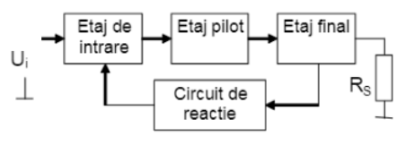
Schema bloc
Etajul de intrare are ca rol principal realizarea unei adaptări între sursa de semnal și amplificator dar acesta este în același timp principalul etaj responsabil pentru rejectarea riplului sursei de alimentare deci cel care stabilește raportul semnal-zgomot.
Etajul pilot are rolul de a oferi o amplificare cât mai precisă și stabilă a semnalului de intrare.
Etajul final are rolul de a realiza o adaptare între etajele de curent mic și impedanța redusă a sarcinii.
Rețeaua de reacție negativă reduce amplificarea la o valoare utilizabilă dar în același timp are și un rol important în ceea ce privește stabilitatea amplificatorului și imunitatea sa la oscilații.

Slide 4
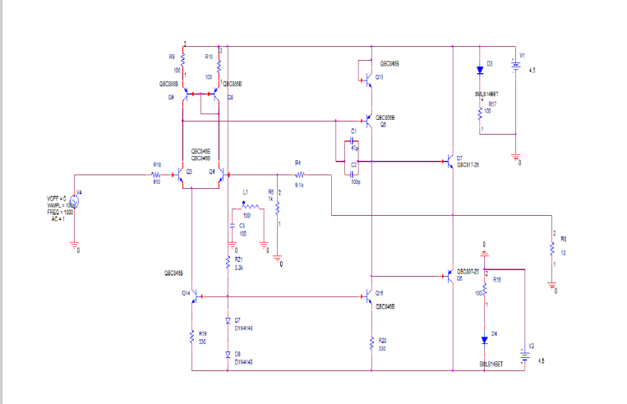
Schema electrică
Etajul amplificator diferențial este realizat în principal cu tranzistoarele Q3 și Q4 și are ca rol principal realizarea unei adaptări între sursa de semnal, următorul etaj și rețeaua de reacție negativă.
Oglinda de curent formată din Q8 și Q9 realizează o împărțire egală a curentului dat de sursa de curent constant prin cei doi tranzistori ai etajului diferențial.
Etajul pilot sau amplificator în tensiune este realizat cu tranzistorul Q5, și acesta alcătuiește un etaj de tip emitor comun cu o amplificare foarte mare în tensiune ce are ca sarcină tranzistoarele Q6 și Q7, Q13 și Q15 ,dar și rezistorul R20.
Etajul amplificator în curent (Q6+Q7), numit mai adesea etaj final, are rolul de a realiza o adaptare între etajele de curent mic și impedanța redusă a sarcinii.

Slide 5
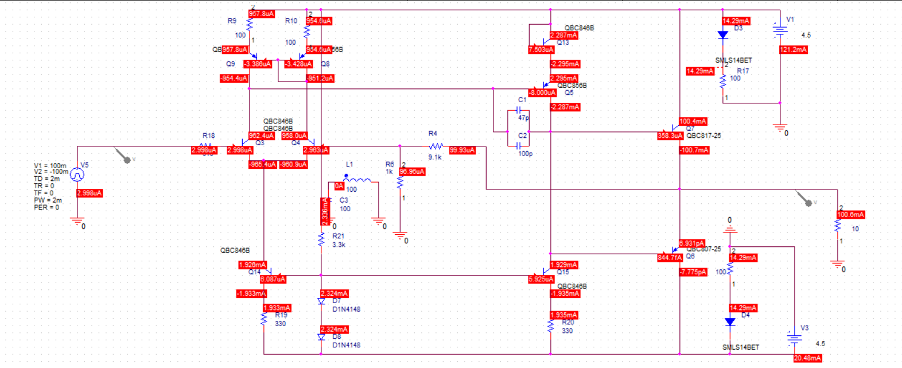
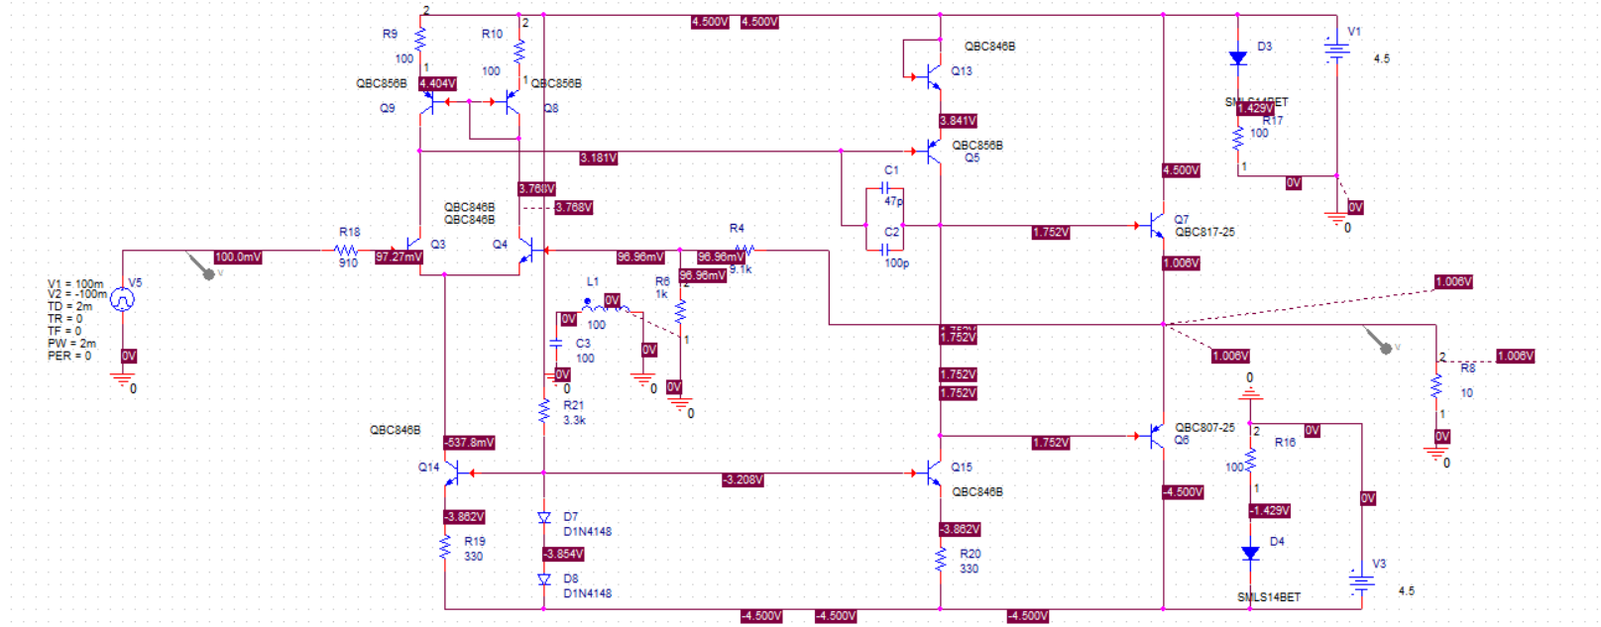
Simulări
CURENȚI ÎN DC
TENSIUNI ÎN DC

Slide 6
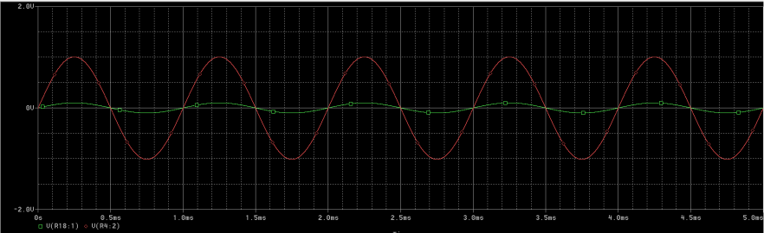
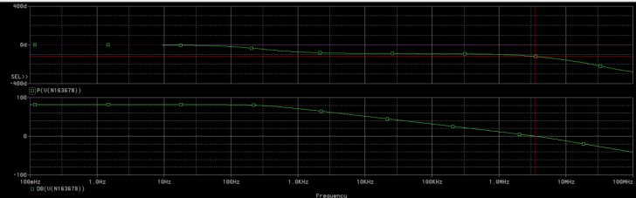
Simulări
TRANSIENT
REPREZENTARE
BODE

Slide 7
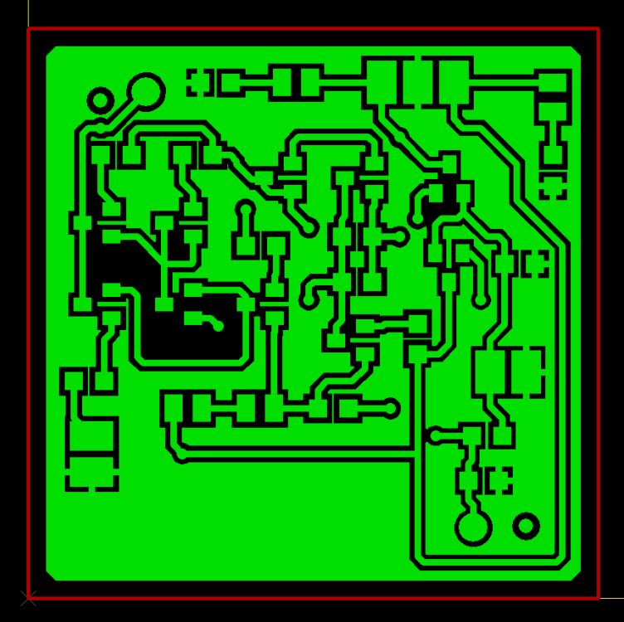
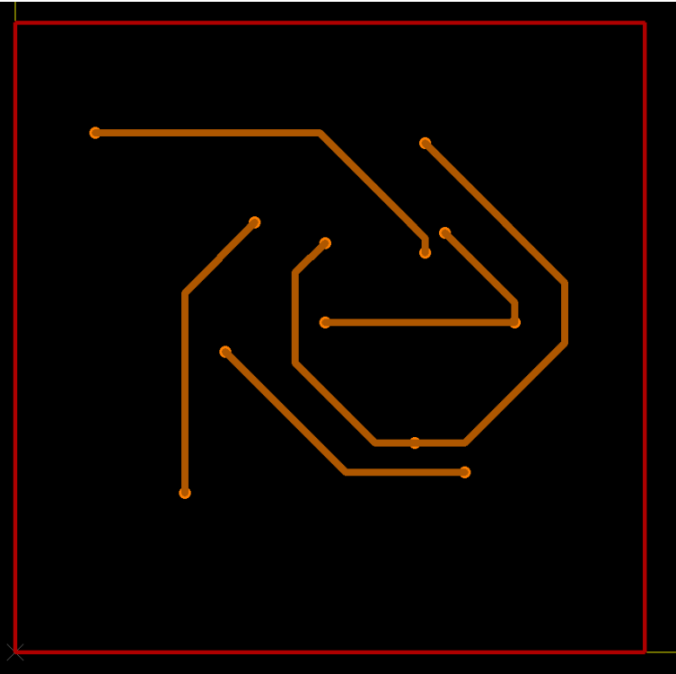
Layout
Vedere TOP Vedere BOTTOM

Slide 8
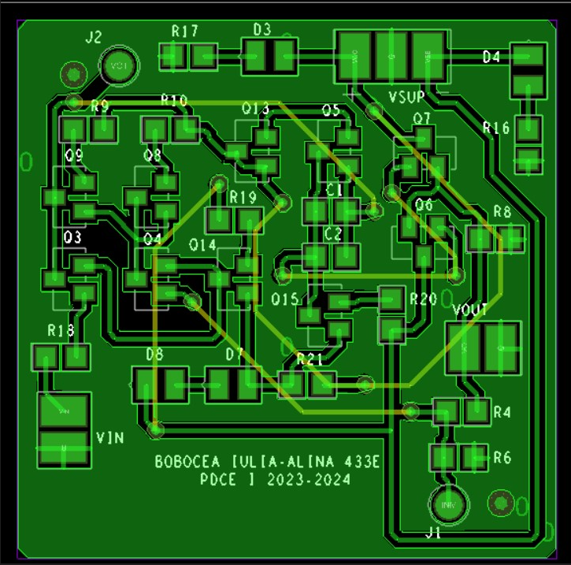
Layout
Vedere a întregului Layout
Lățimea traseelor semnalului este de 16 mils, deoarece circulă curenți care au valori mici, iar lățimea pentru traseul de masă este de 20 mils pentru că se adună tot curentul în acel punct.
Am plasat jumperii cât mai aproape de marginea plăcii pentru a face loc celorlalte componente, iar alimentarea am poziționat-o într-un loc cât mai accesibil.
Componentele au fost plasate astfel pentru a se evita dezordinea și pentru a imita schema electrică.

Slide 9
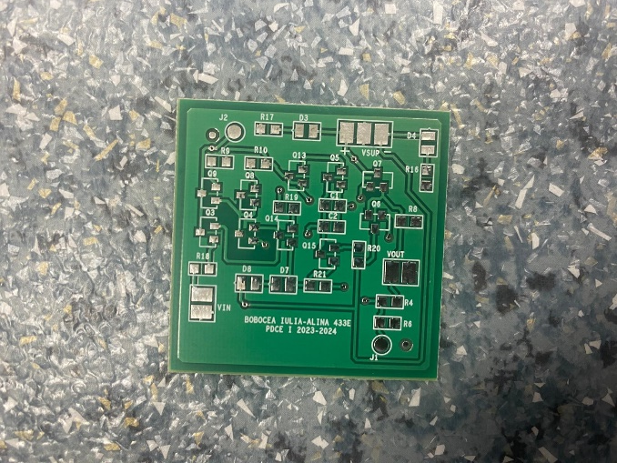
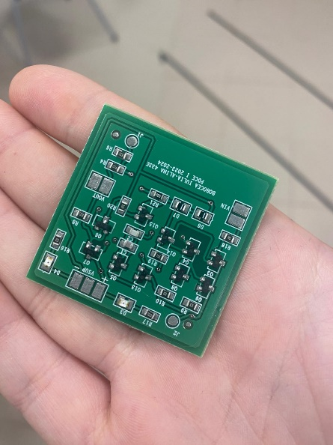
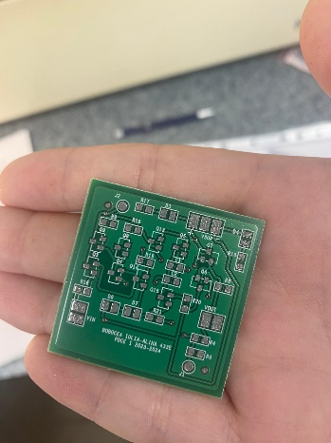
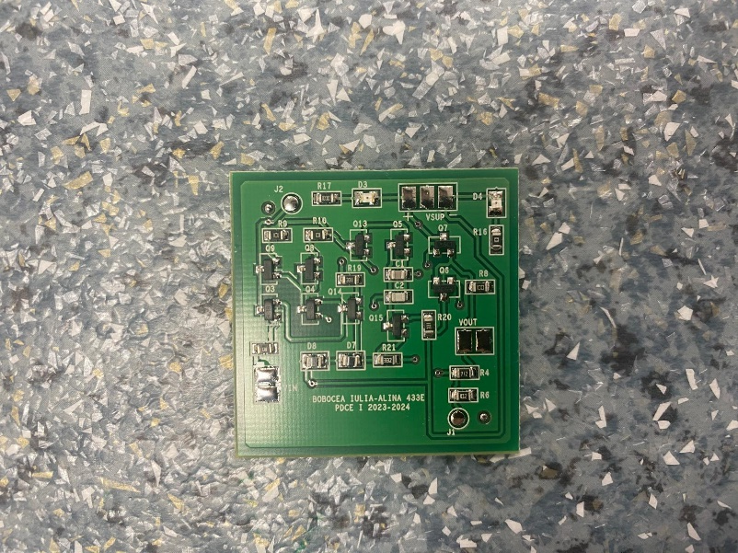
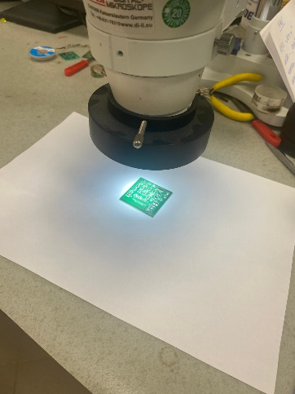
Fotografii din etapa de echipare a modulului electronic

Slide 10
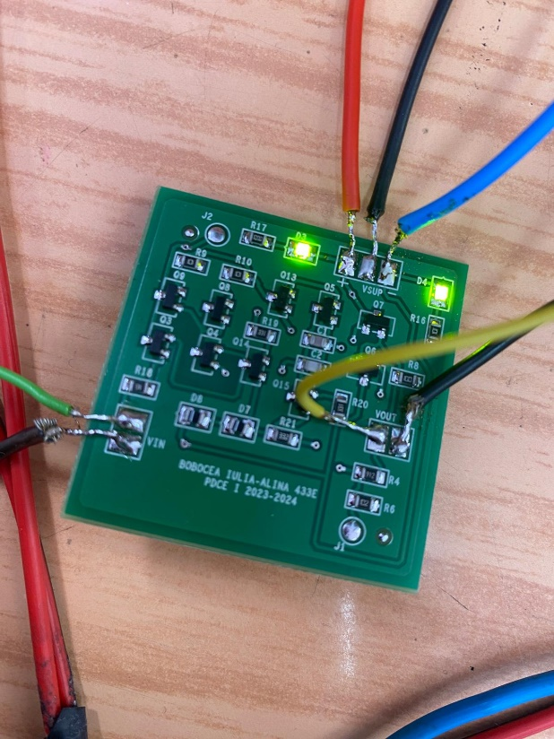
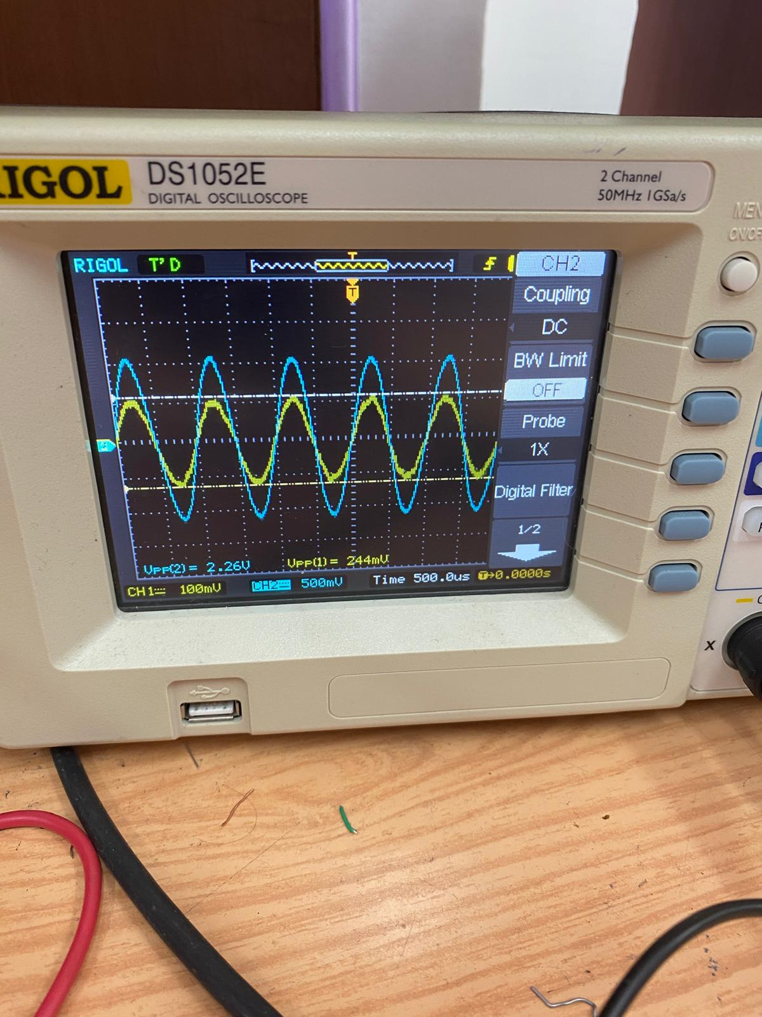
Rezultate experimentale

Slide 11
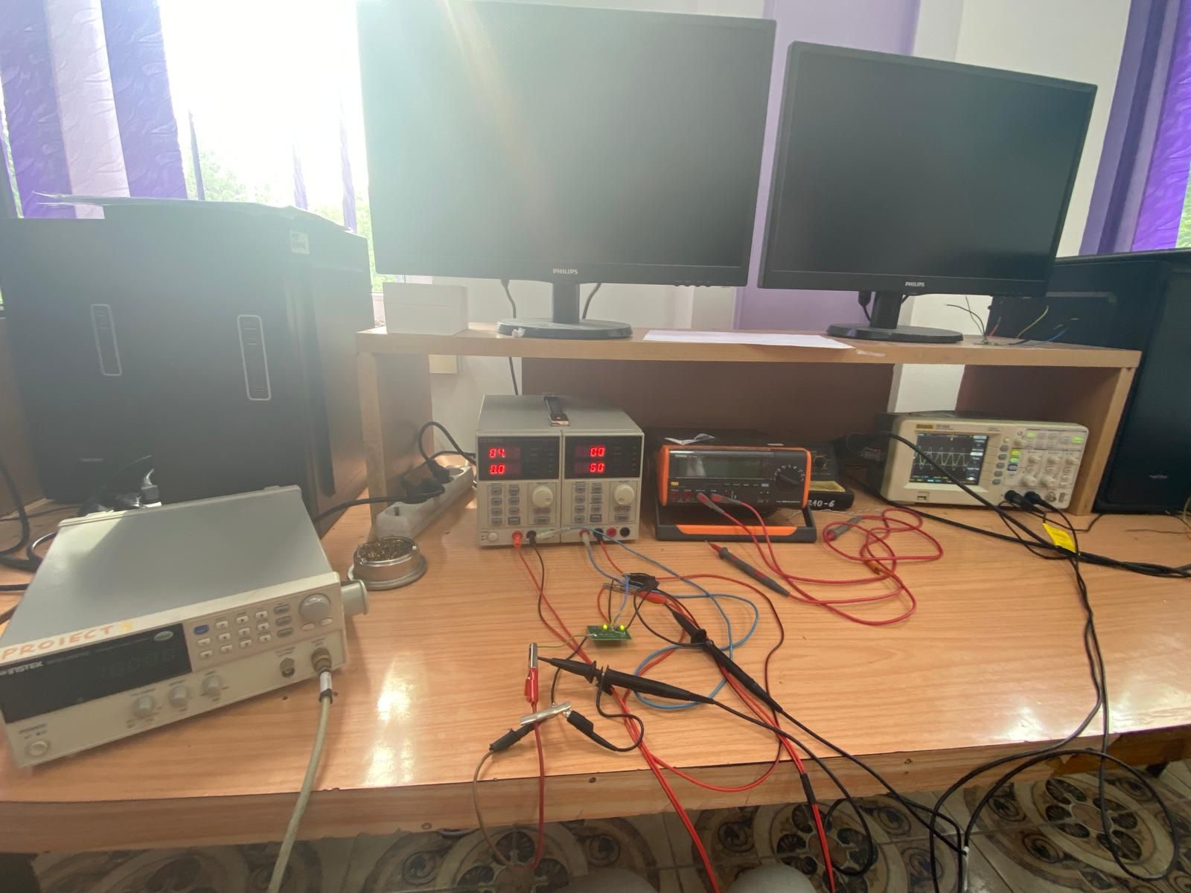
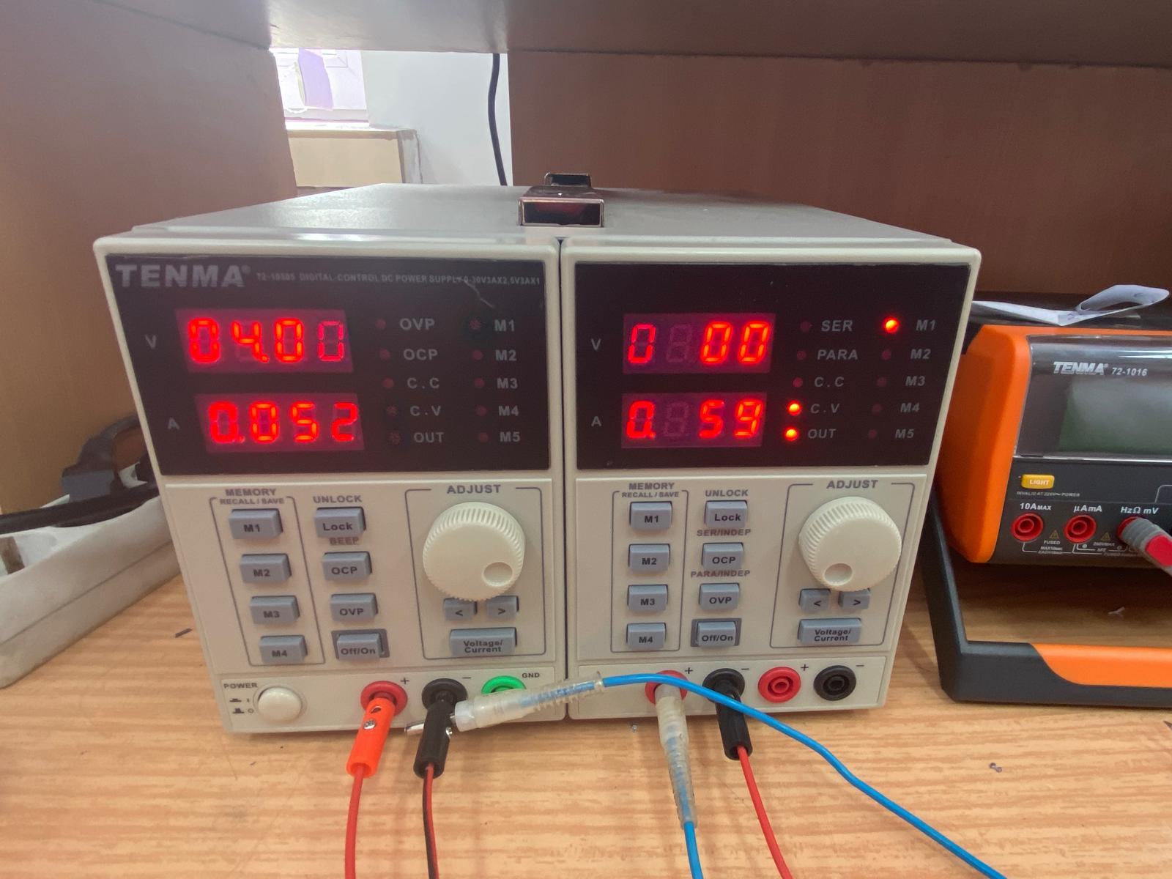
Rezultate experimentale

Slide 12
Rezultate experimentale
Prin aprinderea ledurilor se observa functionalitatea circuitului. Scopul acestor leduri este de a semnaliza prezenta curentului in circuit.
In a doua poza , cea cu osciloscopul, se poate vedea atat valoarea la intrare cat si valoarea la iesire , valoarea amplificarii fiind aproximativ 10.06.

Slide 13
Rezultate experimentale
Tabel comparativ
Cerințe impuse | Rezultate simulări | Rezultate măsurători
Amplificare in tensiune Av=10 | Amplificare in tensiune Av=9.99 | Amplificare in tensiune Av=10.09
Sarcina la iesire RL=10Ω | Sarcina la iesire RL=10Ω | Sarcina la iesire RL=10.06Ω
Rezistanta de intrare Ri>0.1[MΩ] | Rezistenta de intrare Ri=11.89MΩ | Rezistenta de intrare Ri=12.34MΩ
Rezistenta de iesire Ro<0.2Ω | Rezistenta de iesire Ro=1.84mΩ | Rezistenta de iesire Ro=2.13mΩ

Slide 14
Concluzii
Rezultatele obtinute in urma testarii sunt aproximativ egale cu cele obtinute in urma simularilor realizate in Pspice. Astfel rezistenta de intrare 11.89MΩ, rezistenta de iesire 1.84mΩ, rezistenta de sarcina 10.06Ω si amplificarea in tensiune 10.06.
In timpul depanarii si a testarii am verificat jonctiunile tuturor tranzistoarelor observand ca acestea functioneaza in regim activ normal. Se observa aprinderea ledurilor la o tensiune de peste 2V.

Slide 15
Concluzii
In cadrul acestui proiect am dobandit mai multe cunostinte legate de electronica, in special legate de circuite integrate analogice, circuite electronice fundamentale dar si cunostinte legate de partea de proiectare si de design folosind programele OrCAD si PCB Editor.
Partile bune ale acestui proiect au fost pregatirea pentru viitoarele activitati practice atat in cadrul facultatii cat si la locul de munca. Prin prisma impartirii pe etape, s-a realizat o desfasurare mai buna a realizarea acestui proiect.
De asemenea, accesul nelimitat la aparaturile necesare din facultate pentru testarea si depanarea proiectului a fost iar o parte benefica pentru noi.

Slide 16
Discipline studiate utile în realizarea proiectului
Principalele discipline necesare pentru realizarea acestui proiect au fost dispositive electronice, circuite electronice fundamentale, circuite integrale analogice, TCAD, IRPSE, SPICE.
Consider ca ar fi trebuit sa studiem in avans materiile circuite integrate analogice si TCAD, deoarece acestea au o mare importanta in realizarea proiectului.

